Slide 1

VUI MỪNG CHÀO ĐÓN
CẢ LỚP ĐẾN BUỔI HỌC NÀY!

Slide 2
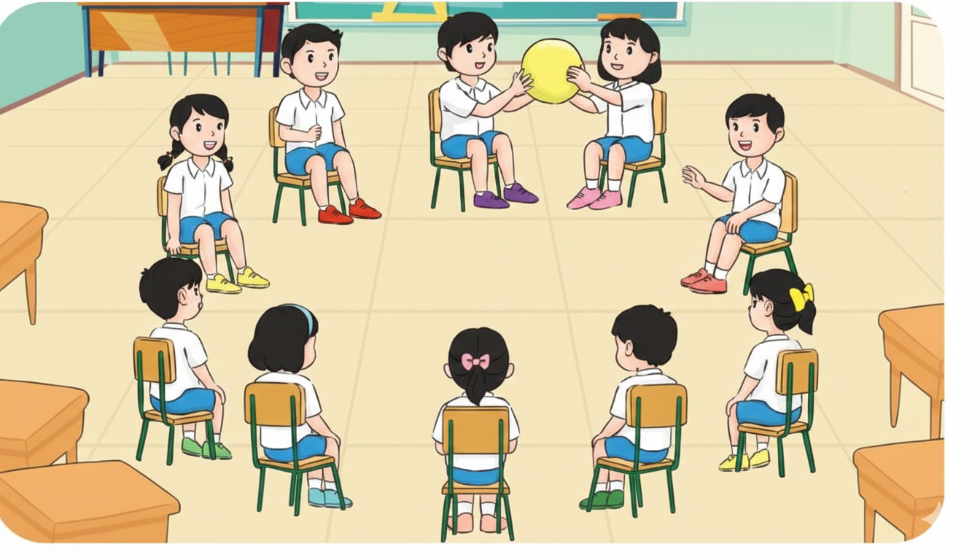
Trò chơi “Chuyền bóng”

Slide 3


GV trao quả bóng cho một HS đầu dãy bàn. HS trong lớp vừa hát vừa chuyền tay nhau quả bóng.
Khi GV hô “Dừng!”, quả bóng trên tay của HS nào thì HS đó phải nêu nêu được 1 tác dụng của điện thoại..

Slide 4
BÀI 5:
SỬ DỤNG ĐIỆN THOẠI
(Tiết 2)

Slide 5
1
2
3
4
NỘI DUNG BÀI HỌC
Tác dụng của điện thoại
Một số bộ phận cơ bản
của điện thoại
Thực hiện cuộc gọi
Lưu ý khi sử dụng điện thoại

Slide 6
03
THỰC HIỆN CUỘC GỌI

Slide 7
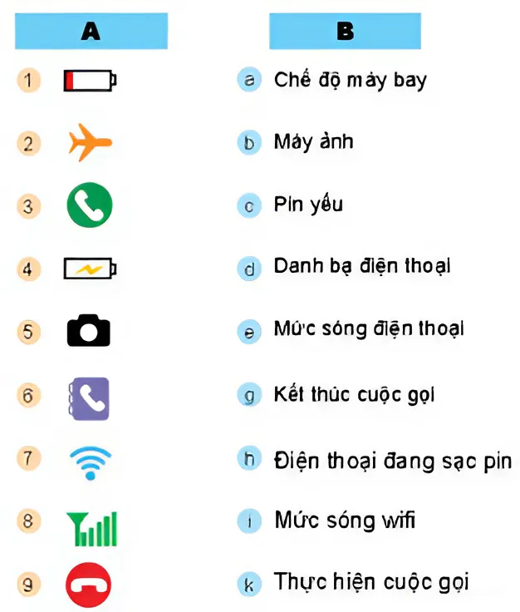
a. Biểu tượng thể hiện trạng thái,
chức năng hoạt động của điện thoại
Trò chơi: Mảnh ghép diệu kì
Hai đội tham gia chơi, mỗi đội 9 người. Một đội cầm hình ảnh, một đội cầm thẻ tên.
Trong thời gian 2 phút, hai đội lần lượt đưa ra hình ảnh và thẻ tên tương ứng.
Đội nào đúng nhiều hơn sẽ giành chiến thắng.

Slide 8
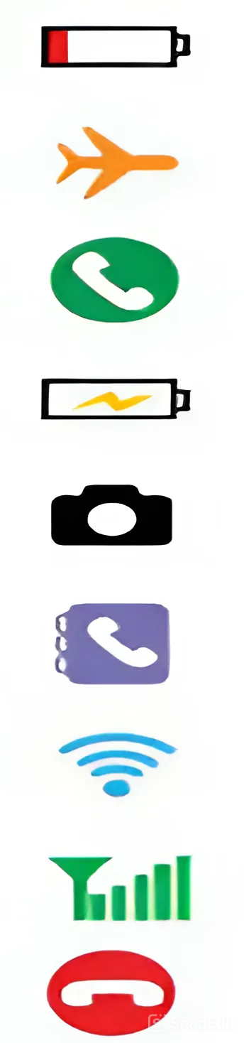
A
1. | 2. | 3. | 4. | 5.
6. | 7. | 8. | 9.
B
a. Chế độ máy bay | b. Máy ảnh | c. Pin yếu | d. Danh bạ điện thoại | e. Mức sóng điện thoại
g. Kết thúc cuộc gọi | h. Điện thoại đang sạc pin | i. Mức sóng wifi | k. Thực hiện cuộc gọi

Slide 9

A | B
1. | c. Pin yếu
2. | a. Chế độ máy bay
3. | k. Thực hiện cuộc gọi
4. | h. Điện thoại đang sạc pin
5. | b. Máy ảnh
A | B
6. | d. Danh bạ điện thoại
7. | i. Mức sóng wifi
8. | e. Mức sóng điện thoại
9. | g. Kết thúc cuộc gọi

Slide 10




Theo em, việc tìm hiểu các
biểu tượng, trạng thái điện thoại như vậy có tác dụng gì?
Sử dụng điện thoại đúng cách, tránh làm hư hỏng.

Slide 11
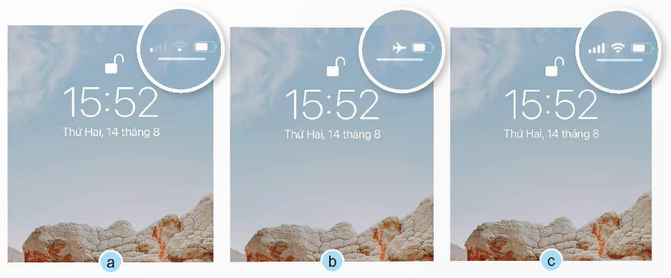
Quan sát hình 4 SGK tr.21 và trả lời câu hỏi:
Hình a, c: Với mức sóng điện thoại như vậy, em có thể thực hiện cuộc gọi được không? Vì sao?
Hình b: Em có thể thực hiện cuộc gọi ở chế độ máy bay không? Vì sao?

Slide 12

Trạng thái điện thoại khi thực hiện cuộc gọi:
1. Vẫn thực hiện cuộc gọi được nhưng bị chập chờn.
2. Không thực hiện được cuộc gọi bình thường.
3. Thực hiện được cuộc gọi bình thường.

Slide 13

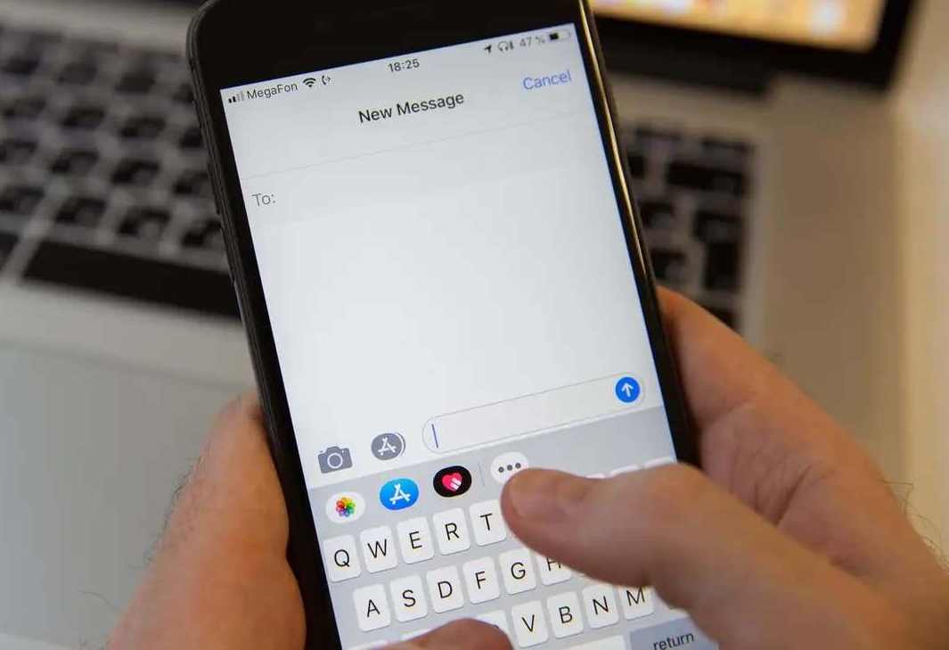
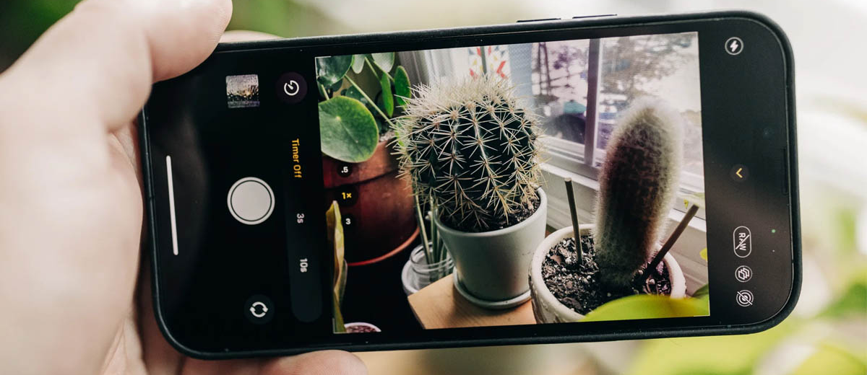
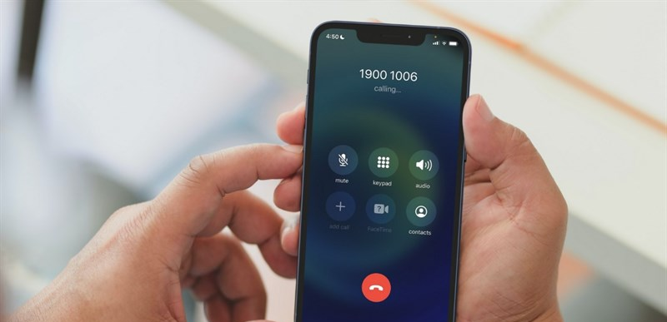
Khi muốn sử dụng chức năng nào của điện thoại, cần biết điện thoại đang ở trạng thái nào, có đủ các điều kiện để thực hiện chức năng đó không.

Slide 14

CẢM ƠN CẢ LỚP ĐÃ
CHÚ Ý LẮNG NGHE BÀI GIẢNG!

